Slide 1


小小人道和平獎

Slide 2
課堂內容
什麼是和平？
現在我們和平嗎？
和平鴿與橄欖枝的故事
諾貝爾和平獎和得獎者的故事
第一屆得獎者：亨利‧杜南
最年輕得獎者：馬拉拉
簡介活動 - 小小人道和平獎

Slide 3
看到「和平」這個詞語，
你想起什麼？
Notes:
引起學生的思考，以初步掌握學生對「和平」的理解。

Slide 4
什麼是和平?

Slide 5
「和平」＝沒有戰爭
?

Slide 6
拆解「和平」

Slide 7
和平
「睦」
「安」

Slide 8
「和平」可分四個層次：
國與國之間沒有戰爭
社會團體之間沒有鬥爭
人與人之間沒有紛爭
個人內心沒有爭戰

Slide 9
國與國之間沒有戰爭：
「和平是一種永無止盡的過程，是很多國家的很多人的很多決定所產生的成果」
（奧斯卡．阿利亞斯．山卻茲 – 1987）
Notes:
Reference: https://zh.wikipedia.org/wiki/%E5%A5%A5%E6%96%AF%E5%8D%A1%C2%B7%E9%98%BF%E9%87%8C%E4%BA%9A%E6%96%AF%C2%B7%E6%A1%91%E5%88%87%E6%96%AF

Slide 10
社會團體之間沒有鬥爭
「和平是一種狀態，沒有任何國家的人，事實上，沒有任何團體的人，生活在恐懼或匱乏之中．．．」
（聯合國難民署 - 1981）

Slide 11
人與人之間沒有紛爭：
「在我們的家庭中，我們不需要炸彈與槍炮，來破壞或帶來和平。」
（德蘭修女 – 1979）

Slide 12
個人內心沒有爭戰：
「和平開始於我們每個人的內 心之中。當我們有內心的和 平時，我們才能與四周的人 和平相處。」
（達賴喇嘛 – 1989）

Slide 13
現在我們和平嗎？
Notes:
可以邀請學生表態，以及詢問他們對於現在是感到「和平」或「不和平」的原因。

Slide 14
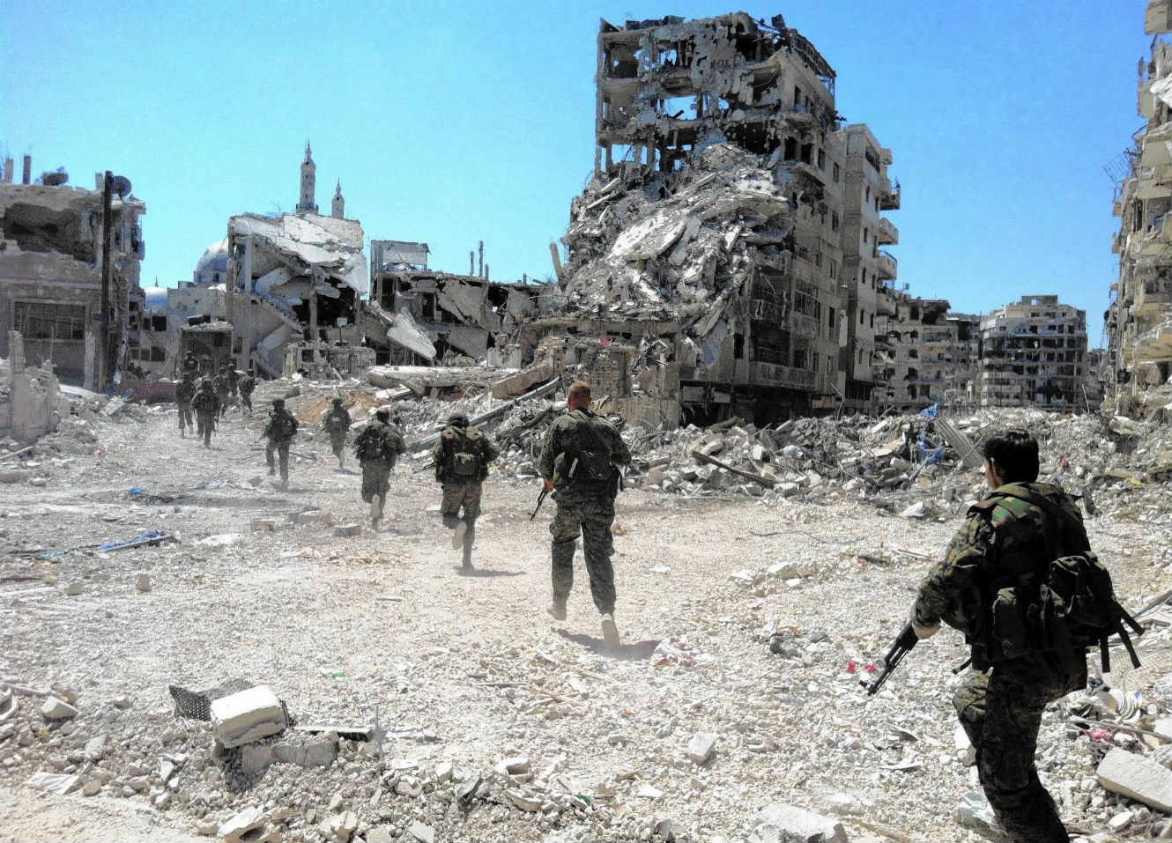
失去和平的國家
會為人民帶來什麼後果？
敘利亞
Notes:
敘利亞內戰:
https://www.youtube.com/watch?v=RueZ-iXNCio

Slide 15
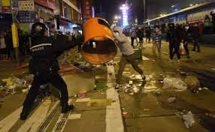
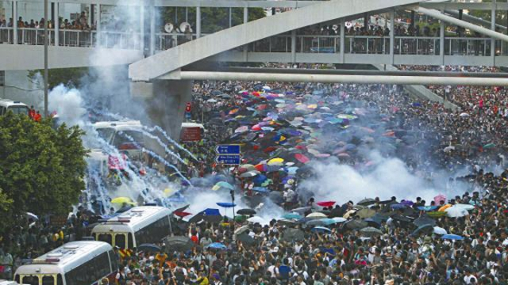
失去和平的社會
會為市民帶來什麼後果？
2016年2月8日旺角事件
2014年9月28日金鐘事件
Notes:
2016年2月8日旺角事件:
https://www.youtube.com/watch?v=8Y7eBkDz0RM
2014年9月28日金鐘事件:
https://zh.wikipedia.org/wiki/%E9%9B%A8%E5%82%98%E9%9D%A9%E5%91%BD

Slide 16

失去和平的人們
會為雙方帶來什麼後果？
情敵夥「大佬」伏擊F.3仔險遭劏肚
Notes:
http://orientaldaily.on.cc/cnt/news/20160914/mobile/odn-20160914-0914_00176_040.html

Slide 17
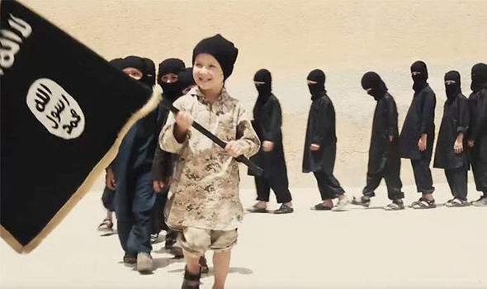
失去和平的內心
會為個人帶來什麼後果？
伊斯蘭國
Notes:
伊斯蘭國:
https://www.youtube.com/watch?v=2r0GLa67OP4&index=1&list=PLngW4vhVkvldDRawjeepzmC2RW_VEqYHE

Slide 18
世界可以更和平嗎？
Notes:
可以邀請學生表態，以及詢問他們對於現在是感到「和平」或「不和平」的原因。

Slide 19

和平鴿與橄欖枝的故事
Notes:
一般人都認為，和平鴿與橄欖枝的記載是源自聖經一個關於「挪亞方舟」的故事。有一天，上帝從天上觀看世界，看到人類在地上的行為敗壞到極點。於是，上帝決心要把他們連同罪惡一併毀滅。唯有義人挪亞在上帝面前蒙恩，所以上帝就將心意和洪水的計劃告訴挪亞，叫他用歌斐木在山上建造一艘巨大的方舟。
上帝吩咐挪亞在洪水氾濫之前一定要把方舟造好，到那時候要同妻子、兒子、兒婦進入方舟。凡有血肉的活物，每樣兩個，一公一母，帶進方舟，好在那裡保全生命。同時你要拿各樣食物積蓄起來 ，好作你和他們的食物。挪亞聽到上帝仔細而清楚的吩咐後，凡上帝所吩咐的，他都照樣行。
挪亞是一個義人，當他知道上帝的洪水計劃時，他就立刻聯想到親友和其他人。挪亞一面盡心盡力在山上造船，一面向過路的人和所有不敬虔的人類傳揚上帝的道，告訴他們要改邪歸正，轉向上帝，否則上帝公義的審判很快就會臨到這代邪惡的人類身上。可是，那些經過方舟的人，不但沒有聽懂挪亞的警告，反而嘲笑他說怎麼會在山上造船呢？
方舟造好以後，上帝告訴挪亞再過七天，祂要降雨在地上四十晝夜，把祂所造的各種活物都從地上除滅，所以你要趕快把應該帶上方舟的動物和飛鳥都帶進方舟。那時候，地上的人類每天仍然都照樣吃、喝、嫁、娶、宴樂．．．沒有什麼不同。因為天氣晴朗，也沒有狂風暴雨的跡象出現，所以眾人看到挪亞和他的家人一起忙著趕動物走入方舟的時候，他們也都視若無睹！
過了七天，傾盆豪雨，降在地上，洪水終於開始氾濫大地。地上的水一直往上漲，於是方舟就從山上浮起。人類想爬進方舟，早已求救無門，後悔莫及了。洪水從下豪雨那天算起，淹沒大地計150日，然後才全部消退。等到地面的水全部都乾的時候，前後總共有371日。
為了知道洪水是否完全消退，每隔七天，挪亞就分別放出烏鴉和鴿子到船外去，看一看有沒有陸地可以停下來？第一次挪亞放出一隻烏鴉，卻一直都沒有飛回來。第二次挪亞放出一隻鴿子，這隻鴿子看不到有可停留的地方就飛回來。等到第三次再放鴿子出去，當鴿子飛回來時，嘴裡啣著一片新長出的橄欖枝，挪亞看到橄欖樹的嫩葉就知道洪水已經消退了。為確實知道大地的洪水全部乾了，挪亞第四次放出一隻鴿子，鴿子就再也不飛回來了。人類又在災難過後的大地上開始新的生活。因此，橄欖樹成了人們心目中的和平之樹，鴿子也成為人們喜愛的和平之鳥。今天象徵「和平」的圖案，就是一隻嘴裡啣著橄欖枝的鴿子的圖畫，其構想就是源自這個動人的故事。

Slide 20







以橄欖枝作標誌的國際組織
聯合國 聯合國兒童基金會 世界衛生組織
國際原子能機構 聯合國難民署 國際刑事法院
世界糧食規劃署
Notes:
Reference: https://zh.wikipedia.org/wiki/%E8%81%94%E5%90%88%E5%9B%BD

Slide 21
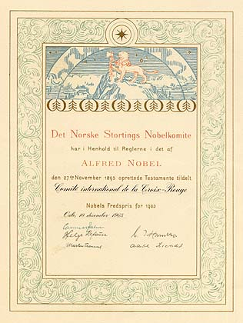
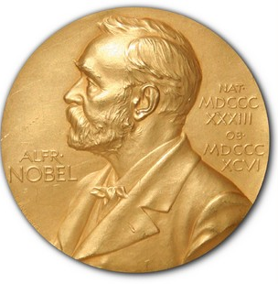
諾貝爾和平獎
Notes:
諾貝爾獎 (Nobel Prize) 創立於1901年，它是根據瑞典著名化學家、硝化甘油炸藥發明人阿爾弗雷德．貝恩哈德．諾貝爾 (Alfred Bernhard Nobel) 的遺囑以其部分遺產作為基金創立的。諾貝爾獎包括金質獎章、證書和獎金支票。
諾貝爾和平獎
「為促進民族國家團結友好、取消或裁減軍備以及為和平會議的組織和宣傳盡到最大努力或作出最大貢獻的人/組織」

Slide 22
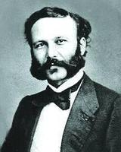
第一屆諾貝爾和平獎得獎者(1991)
紅十字運動始創人
亨利．杜南
Notes:
出生於日內瓦的亨利‧杜南，雖然家境富裕，卻極富同情心，很懂得替其他人著想，年輕時即對當時社會上不合理的現況提出質疑，像奴隸制的缺乏人性。1859年，亨利‧杜南走到他生命中最重要的轉捩點。在一趟旅程中，他的親眼所聞讓他開始尋求改變。
亨利‧杜南行經義大利倫巴底時，正逢奧地利與法國及薩丁尼亞聯軍作戰，在蘇法利諾( Solferino)一役中，雙方死傷慘重，救援補給不足，中傷的士兵躺在地上哀嚎，乏人照顧的傷兵最後還是走向死亡。這樣的情景令觀者不禁感傷、震驚。亨利‧杜南對此久久無法忘懷，在返回日內瓦的路途中，將這一次的經歷寫成「蘇法利諾回憶錄」一書。
書中提出了兩項著名建議：一是在各國設立全國性的自願救護傷兵的組織；二是簽定一份國際公約給予這種傷兵救護組織以中立的地位。亨利‧杜南甚至周遊歐洲推廣他的想法，最後獲得普遍的關注和重視。 1863年，亨利‧杜南与四位日內瓦的有志之士一起，成立了「救援傷兵國際委員會」(International Committee for the Relief of the Wounded) ，其後才發展為紅十字國際委員會 ( International Committee of the Red Cross )。
畢生堅持信念的亨利‧杜南，對於週遭環境、事件，不只停留在「知」、「可憐」，而是付諸行動、尋求改變。這樣的精神也為後世所追隨、效法。1901年，亨利‧杜南獲得首屆諾貝爾和平獎

Slide 23
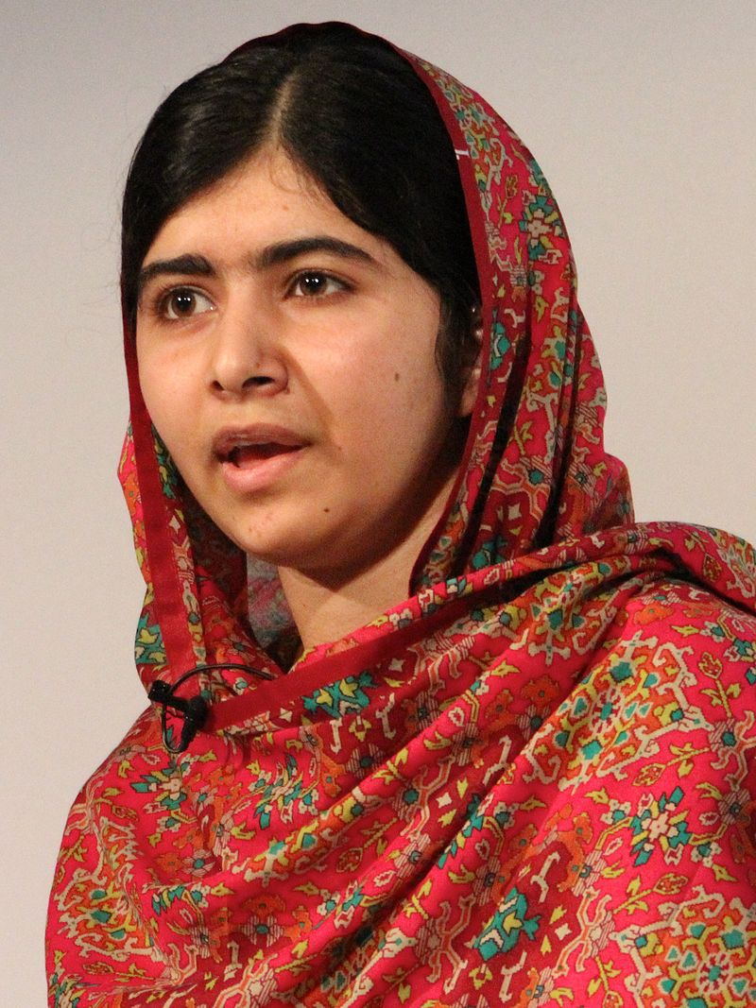
最年輕獲獎人
馬拉拉
於2014年獲獎
當時她年僅17歲
Notes:
馬拉拉在巴基斯坦斯瓦特河谷（Swat Valley）長大。她的父親是斯瓦特地區的一所學校的校長， 致力於推動教育事業。但是塔利班武裝於 2007年佔領了斯瓦特地區而且在該地實施伊斯蘭教嚴厲的教法，禁止女孩接受教育，並且關閉了當地的女子學校。
2008年，11歲的馬拉拉開始在BBC烏爾都語的博客上匿名撰文，透過兒童的視角和筆觸來講訴塔利班統治下的生活，倡導女性受教育的權利。馬拉拉大膽的言辭不但與伊斯蘭教極端份子所強制執行的嚴格的伊斯蘭教的教法相抵觸，也與巴基斯坦特別是該國偏遠地區的社會和宗教不一致，因為巴基斯坦很多地方都阻止女孩受教育，他們將女孩子關在家中，並讓她們在年齡很小的時候出嫁。
巴基斯坦軍隊將塔利班趕出斯瓦特河谷之後，人們開始瞭解馬拉拉和她對於女子受教育權的看法。當時她每天公開坐校車從家裏前往她父親開辦的女子學校上學，媒體對於她的言論大量的報導給她帶來了生命危險。2012年10月9日，她和她的兩名同班同學搭乘校車回家時，車上闖上來了一名蒙面塔利班民兵，他質問「誰是馬拉拉？」並在確認身份後，近距離對馬拉拉的頭部開槍。馬拉拉中彈昏迷，一度情況危殆，後被送往英國救治，在歷經4次手術，昏迷6天之後，她幸運地活了過來。由於她出院之後無法再返回巴基斯坦，她的父母帶著她和她的兩個兄弟留在了英國。
馬拉拉的平凡女孩夢
自從馬拉拉為了爭取女孩子受教育的權利遭到塔利班暗殺的消息傳開之後，很多人都很佩服馬拉拉的勇氣。英國伊麗莎白二世女王曾邀請她到白金漢宮做客，而她的名字「馬拉拉」也如同流行歌星一樣知名。
她16歲的生日（2013年7月12日）是以在聯合國大會做講演慶祝的，而她17歲的生日則是在尼日利亞度過的，她希望藉此表示她自己對於今年年初在尼日利亞被博科聖地武裝人員綁架的兩百多名女學生的支持。
現在的馬拉拉仍然非常留戀遭到塔利班襲擊前的那個平凡的馬拉拉，當時她是賈斯汀•比伯和賽琳娜•戈麥斯的歌迷，她表示自己只是個普通的女孩，不喜歡早起，在房間里隨便堆放衣服，有時為了搶iPod而與弟弟阿濤（Atal）打架。
正如她在自己的自傳中所講的：「（在遭到襲擊之後）很多事情都改變了，但我仍然是當年在斯瓦特上學的那個馬拉拉，我的人生改變了，但是我仍然是過去的自己。」
她去年在BBC接受採訪時也表示，她對於在英國的新生活最難以適應的一點是：「在這裡，他們認為我是一個好女孩，一個為了保護兒童權利抗爭的女孩，一個曾經被塔利班射殺的女孩，但是他們從不將我看成我自己，她們的朋友，一個平常的女孩。」她說。
今年八月份，在接受《衛報》採訪時，馬拉拉曾經表示她只有做真正有意義的事情時才願意耽誤學校的學習。星期五，當聽說自己獲得了諾貝爾獎後，她顯然守住了自己的諾言。她如平常一樣在學校上完課之後才接受了媒體對她得獎的採訪。雖然年青的她在歷史上留下了非凡的一筆，但這位最年輕的諾貝爾獎得主，在接受記者採訪時仍然表示：「我認為今天（10月10日）是一個平凡的日子。」
馬拉拉故鄉很多人害怕談及這個話題
在馬拉拉的故鄉斯瓦特地區，民眾對於馬拉拉獲獎的態度不同。支持馬拉拉的鄉親驕傲地表示馬拉拉獲得諾貝爾獎的消息有助於將斯瓦特河谷改變為一個和平地區的形象，但是還有些人則對此默不作聲，甚而非常害怕談及這個話題。
馬拉拉在2013年也曾被提名諾貝爾和平獎，但是當時諾貝爾委員會考慮到這個獎項對於一名十多歲的少年的影響，因此並沒有授予她當年的諾貝爾獎。
諾貝爾學院的院長倫德斯塔（Geir Lundestad）在諾貝爾獎官方Youtube上表示：「 諾貝爾委員會花了一些時間做出這個（授予馬拉拉諾貝爾和平獎的）決定，馬拉拉給（諾貝爾）委員會留下了很深刻的印象。」他表示他們知道馬拉拉是一位17歲的女孩子，他說：「（我們知道）獲得諾貝爾獎將極大地改變（馬拉拉的）生活，希望此次獲獎能夠對她的成長更有益。」

Slide 24
他們為和平出了一分力。

Slide 25
那麼

Slide 26
我們可以做些什麼呢？
分享及發放消息
關心留意消息

Slide 27
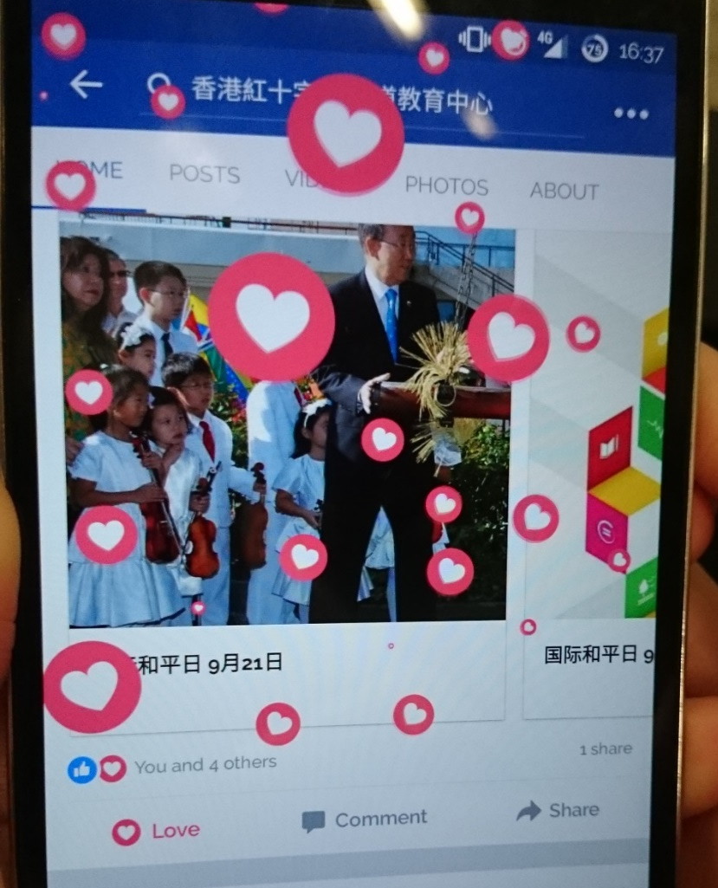
Facebook慶祝國際和平日 推「爆發愛心」特效
Notes:
今日是「國際和平日」，Facebook為了響應節日宣揚和平，用戶只要在手機及電腦版Facebook按下心心表情，螢幕就會爆發一堆愛心符號。
Facebook在該活動頁面表示：「和平從愛做起，感謝你為國際和平日付出了一點愛心」；並附上一段動畫，是一隻白色和平鴿翱翔，飛到一個紅色圓圈內變成「大心」符號。
2001年9月7日，聯合國大會通過55/282號決議，決定自2002年起，國際和平日為9月21日。決議中提到：「宣布此後，國際和平日應成為全球停火和非暴力日，並邀請所有國家和人民在這一天停止敵對行動。」55/282號決議還邀請所有會員國、聯合國系統各組織、區域組織和非政府組織以及個人以各種適當方式（包括教育和公眾宣傳）慶祝國際和平日並同聯合國合作實現全球停火。

Slide 28

小小人道和平獎 (繪畫比賽)
活動目的：
了解和平的概念
明白現今社會及世界各地的和平狀況
以創意思維及繪畫方式表達對推動和平的想法

Slide 29
比賽題目
假如我是 (由參加者自行填寫)，
我會這樣推動和平……

Slide 30
「所有人，都能在各自的領域，
用不同的方式，力所能及地做
點事，推動人道工作向前發展。」

Slide 31
小小人道和平獎

